Slide 1
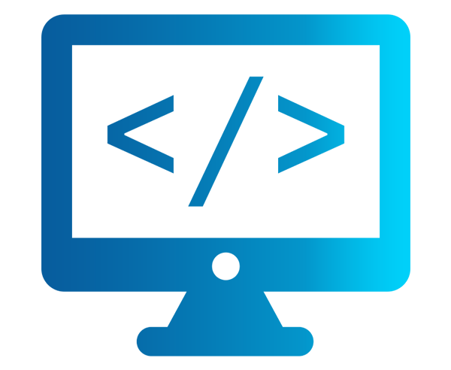
Web Development
HTML Basic
Julio Cesar Robles Uribe
Arquitecto de Soluciones

Slide 2

Que es HTTP?
HTTP es un protocolo de acceso para las páginas web a través de Internet.
HTTP son las siglas para Hypertext Transfer Protocol que se traduce al español como el “protocolo de transferencia de hipertextos”.
El HTTP es una de las 3 tecnologías básicas desarrolladas para la creación de la web en el año 1990 por Tim Berners Lee
Notes:
Significado de HTTP
https://www.significados.com/http/
El HTTP es una de las 3 tecnologías básicas desarrolladas para la creación de la web en el año 1990 por Tim Berners Lee. La web como sistema de gestión de información para la transmisión de datos a través de Internet necesita para su funcionamiento de 3 elementos básicos: el HTTP, el URL y el HTML.

Slide 3

Qué es URL/URI?
URL son las siglas en inglés de Uniform Resource Locator/Identifier, que en español significa Identificador/Localizador Uniforme de Recursos.
Como tal, el URL es la dirección específica que se asigna a cada uno de los recursos disponibles en la red con la finalidad de que estos puedan ser localizados o identificados.
Notes:
Qué es URL?
https://www.significados.com/url/
Así, hay un URL para cada uno de los recursos (páginas, sitios, documentos, archivos, carpetas) que hay en la World Wide Web.
El URL fue creado por Tim Berners-Lee y usado por primera vez en 1991. No obstante, a partir de 1994, el concepto de URI (Uniform Resource Identifier) que en español significa Identificador Uniforme de Recurso, absorbió al de URL, debido a que el primero era más general. Sin embargo, URL sigue siendo la designación más usual fuera de los ámbitos especializados.
La web es el diminutivo de world wide web o www cuyas tecnologías para su funcionamiento (HTML, URL, HTTP) fueron desarrolladas en el año 1990 por Tim Berners Lee. Para usar la web es necesario tener acceso a internet y un navegador web, por la cual se solicita una página dinámica llamada también página web.

Slide 4
Qué es HTML?
Las siglas HTML quieren decir HyperText Markup Language lo cual significa “lenguaje de marcado de hipertexto”
Se basa en un lenguaje de marcas (TAGs o Etiquetas) para crear documentos que puedan ser distribuidos por Internet.
<HTML>
Notes:
Hipertexto
El hipertexto, por otro lado, es un conjunto estructurado de textos, gráficos, imágenes o sonidos unidos entre sí por enlaces o vínculos (links) y conexiones lógicas.
Que es HTML?
https://www.significados.com/html/
https://developer.mozilla.org/es/docs/Web/HTML
https://es.wikipedia.org/wiki/HTML

Slide 5
Elementos Básicos
!DOCType html
html
head
body
headers
Title

Slide 6
Listas, Parrafos, Textos y Estilos
Lists
Unordered List (ul):. (li: List Item)
Ordered List (ol): (li – List Item)
Anchor (a href)
Back Return (br)
Paragraph (p)
Italic (i)
Bold (b)

Slide 7
Tablas
Table
Table Row (tr)
Table Header (th)
Table Data (td)
Border, cellpadding, cellspacing

Slide 8
Images, Forms, Inputs
Image
form
Inputs
Button
Text
password

Slide 9

Preguntas?

Slide 10
Gracias!!!

